Slide 1




Slide 2

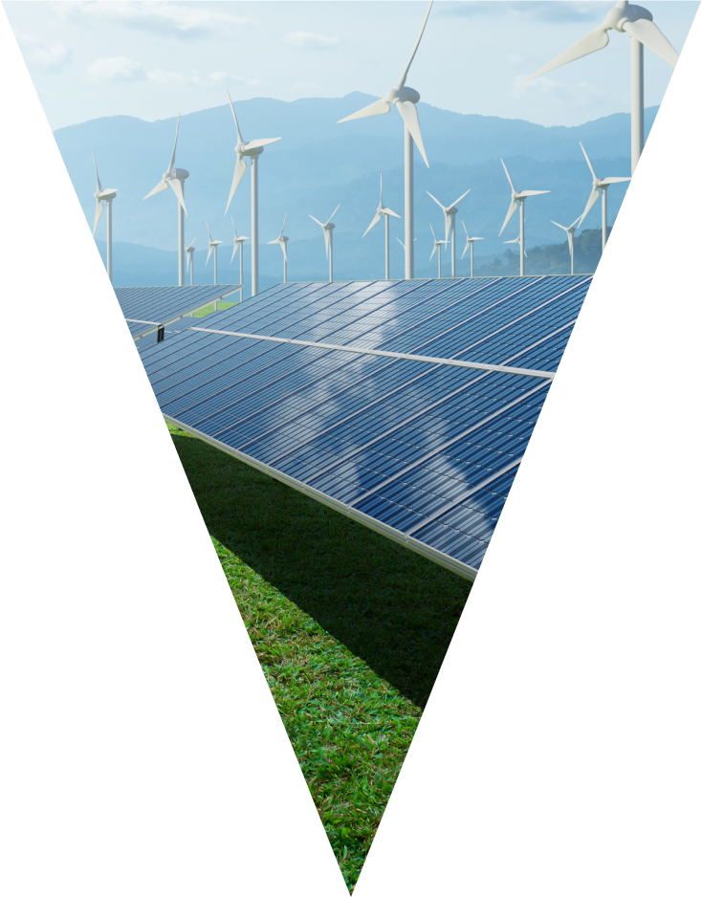
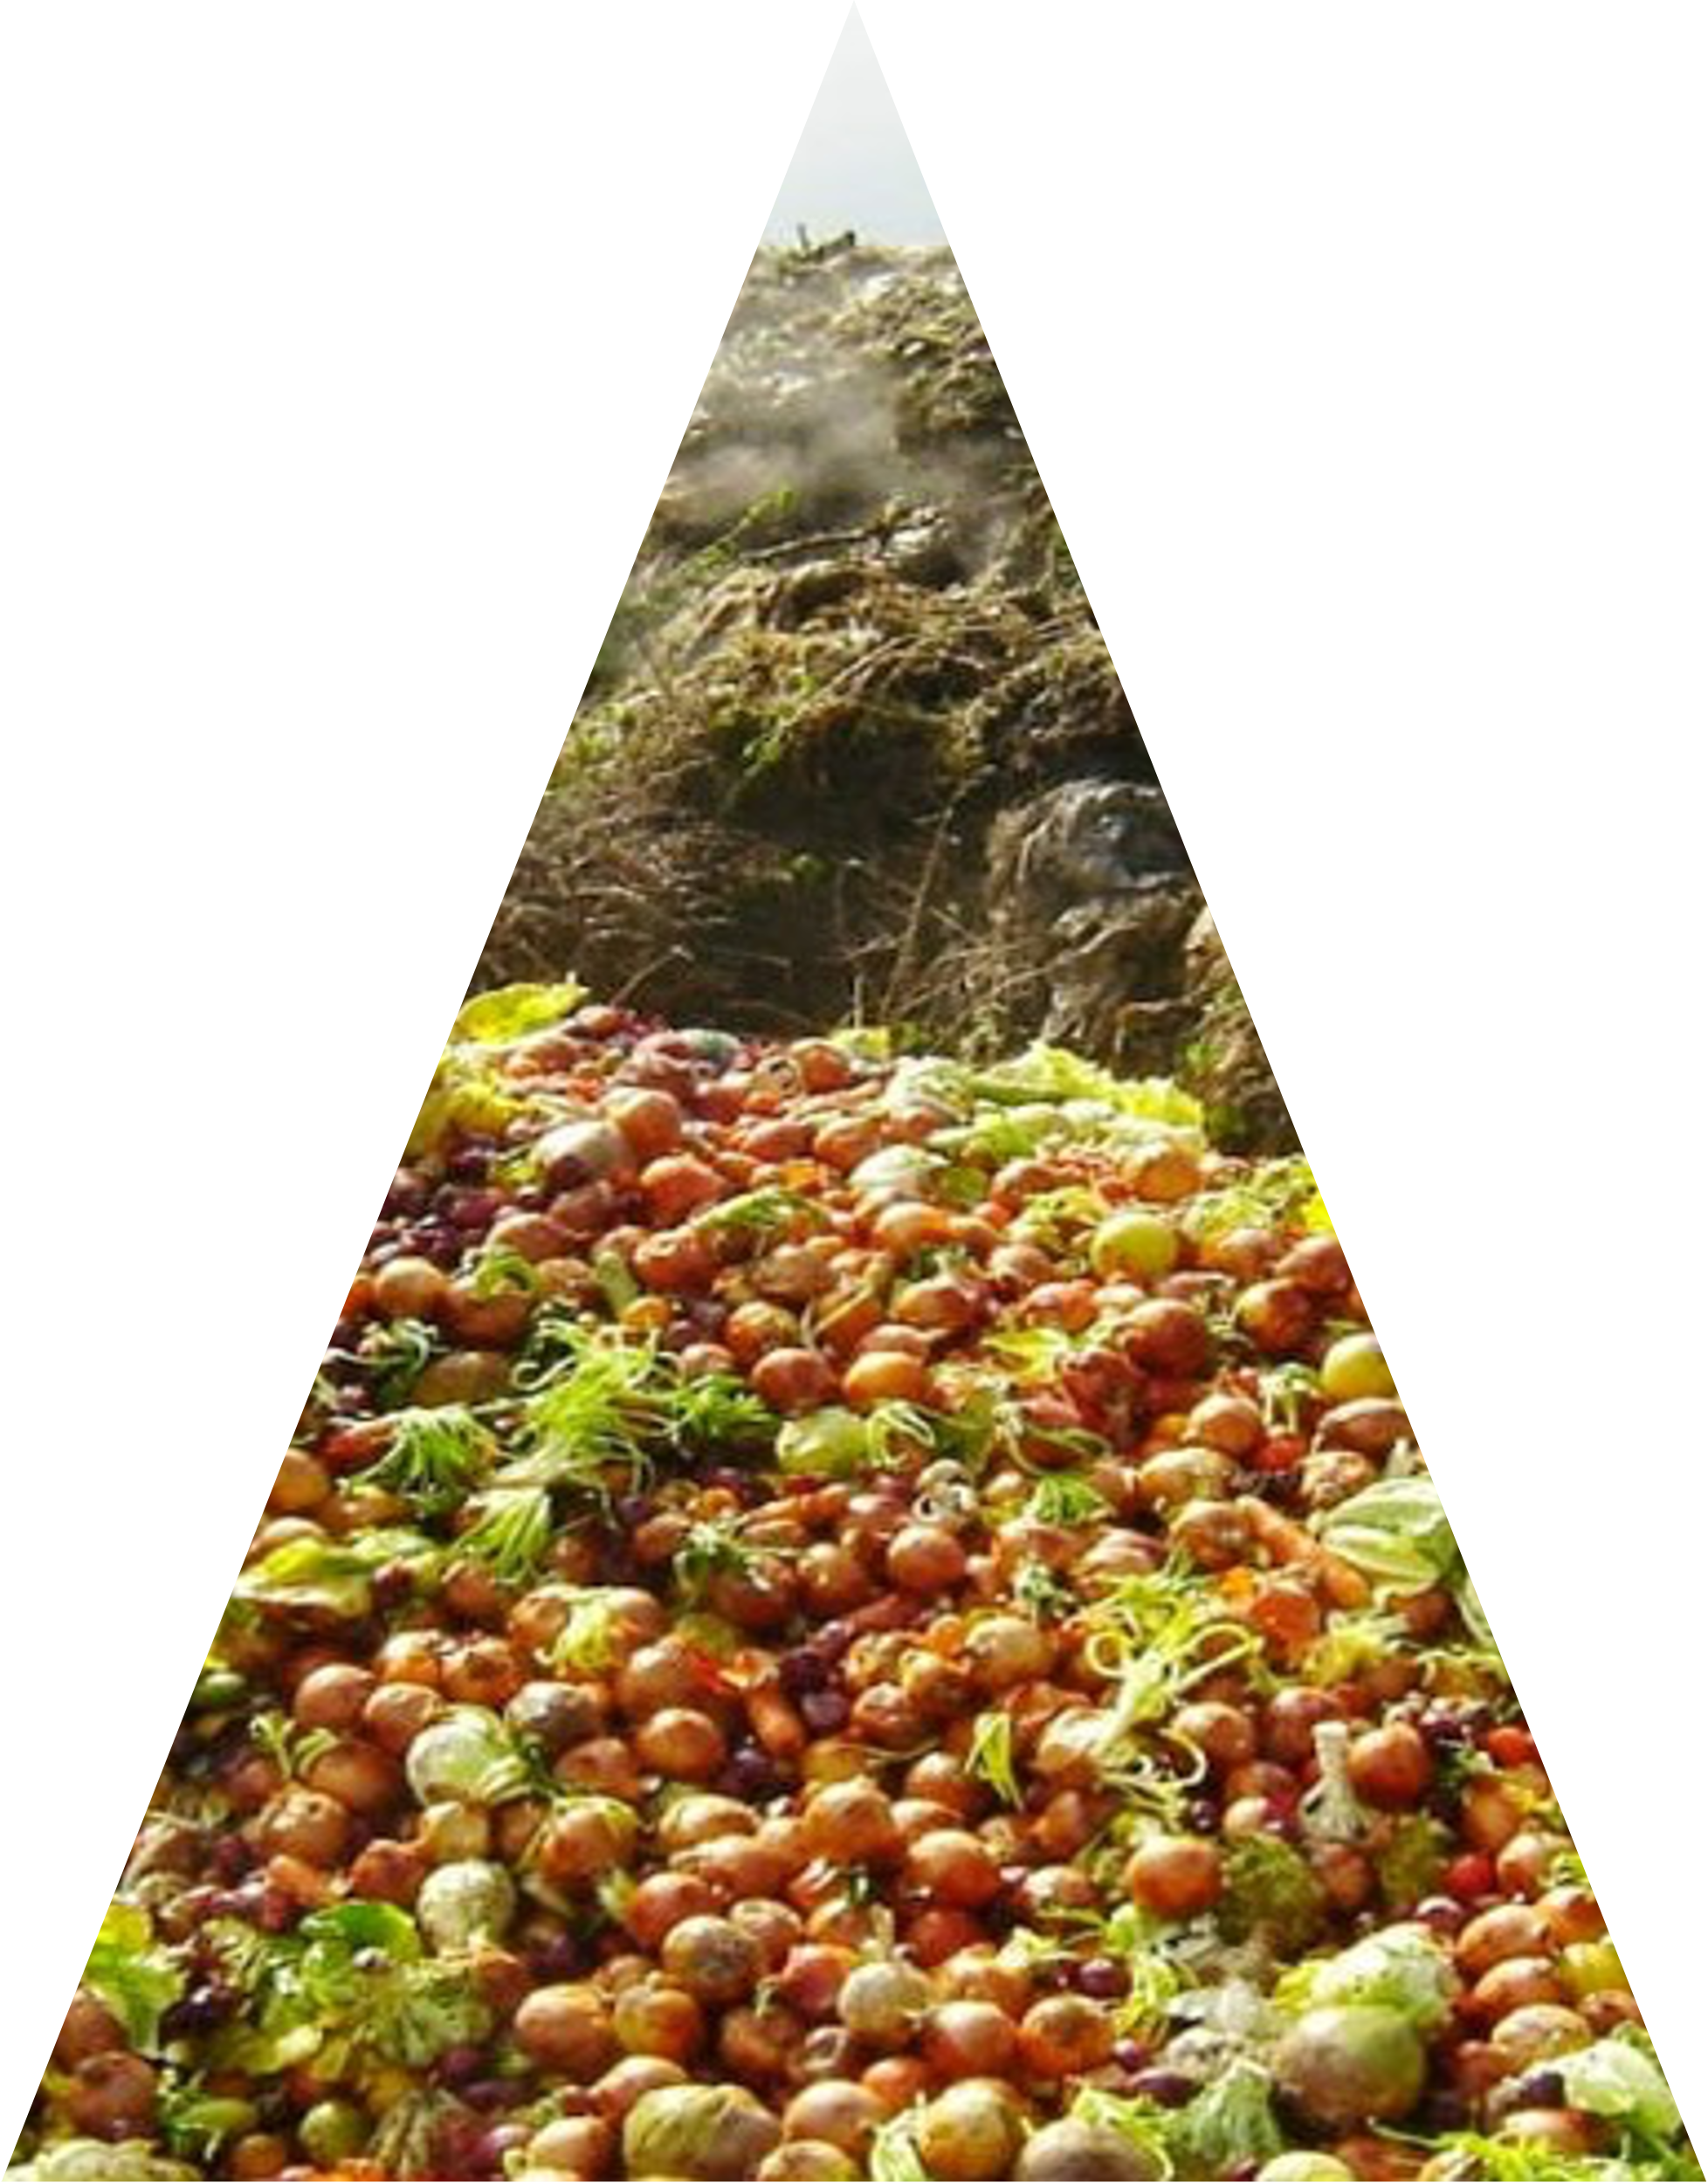
TEMAS
Energia
Recursos Hídricos
Desperdício Alimentício

Slide 3








ARQUITETURA
DASHBOARD DE
MONITORAMENTO
INPUT MANUAL
IOT (Controladores/PLC)
SERVIÇOS INTERNOS

